Slide 1


Balanç programa compres patrimonials 2021
Gener 2022

Slide 2

Compres 2021 Resum global
Direcció de Patrimoni
Activació
econòmica
Ampliació parc d’habitatge públic
Tres
objectius
Adquisició
actius singulars

Slide 3
Compres 2021 Resum global
Direcció de Patrimoni
 | Dotació inicial | Import | Número operacions
Activació econòmica | 24.000.000,00 € | 21.352.591,27 € | 55
Compres singulars i altres | 30.000.000,00 € | 36.704.359,79 € | 13
Habitatge | 50.000.000,00 € | 50.430.761,16 € | 10^{(*)}
TOTAL | 104.000.000,00 € | 108.487.712,22 € | 78

Slide 4
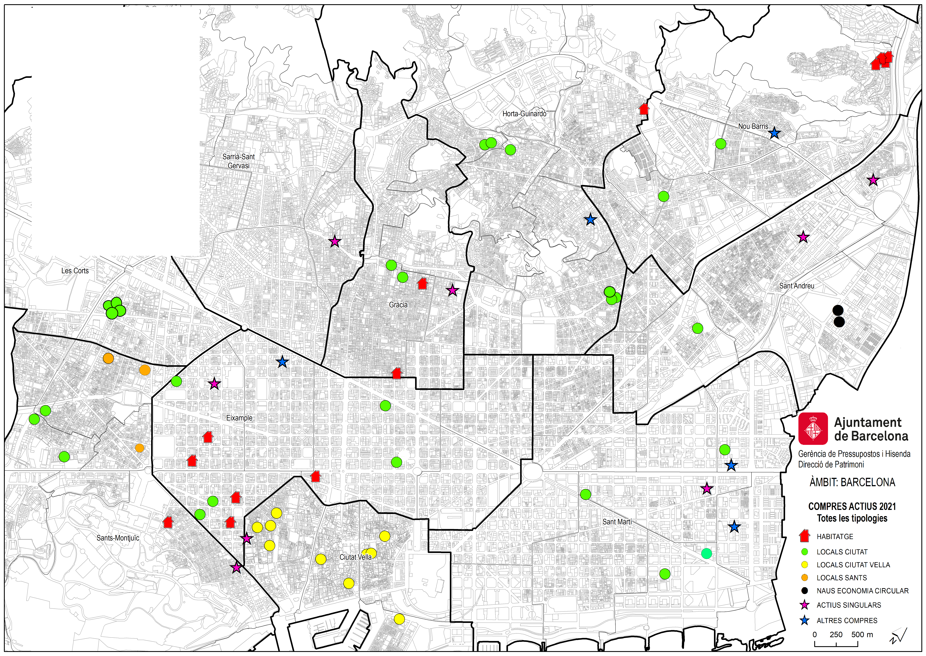
Compres 2021 – Detall
Direcció de Patrimoni
Operacions: 78
Locals: 55
Edificis singulars: 13
Habitatge: 10*
Import: 108.487.712,22 €
Locals: 21.352.591,27 €
Edif. singulars: 36.704.359,79 €
Habitatge: 50.430.761,16 €

Slide 5
Compres 2021 – Detall nombre operacions (per tipologia)
Direcció de Patrimoni

Slide 6
Compres 2021 – Import de les compres (acumulat)
Direcció de Patrimoni
43,47M
11,05M
9,13M
7,97M
5,98M
5,74M
3,26M
3,50M
1,15M

Slide 7
Detall Activació econòmica:
Direcció de Patrimoni

Slide 8
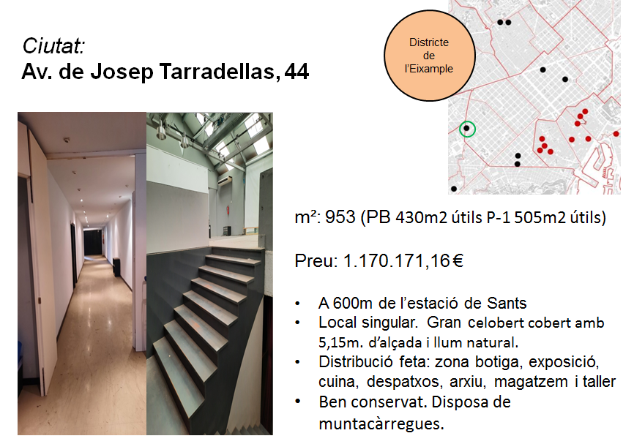
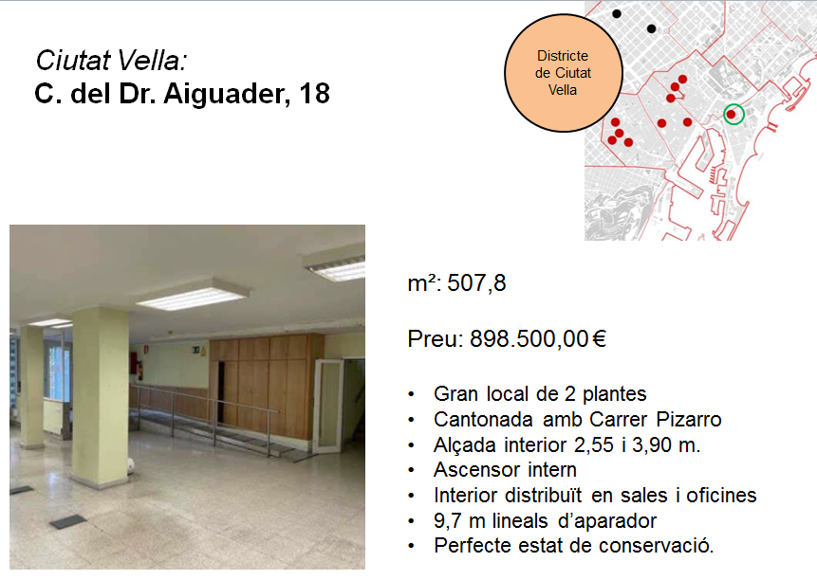
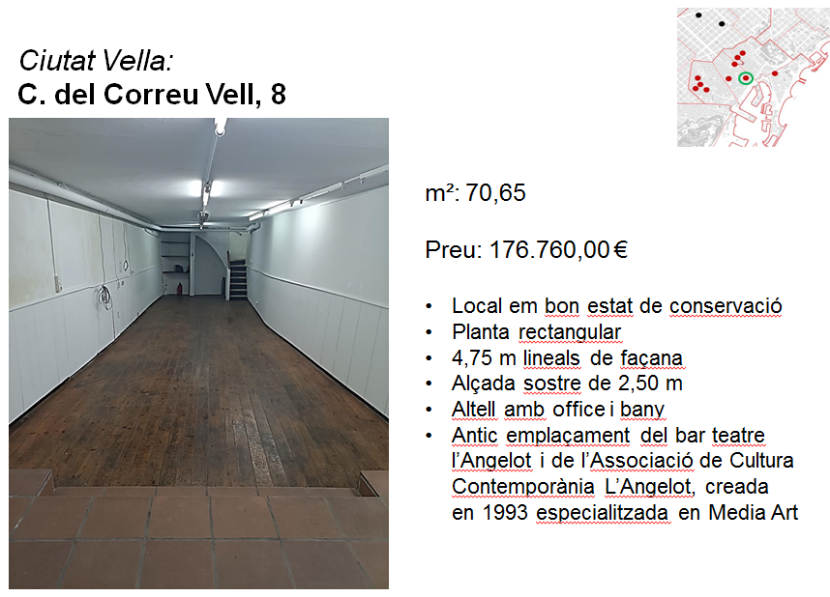
Detall Activació econòmica:
Direcció de Patrimoni
Locals més representatius:

Slide 9
Compres 2021 – Actius singulars
Direcció de Patrimoni

Slide 10
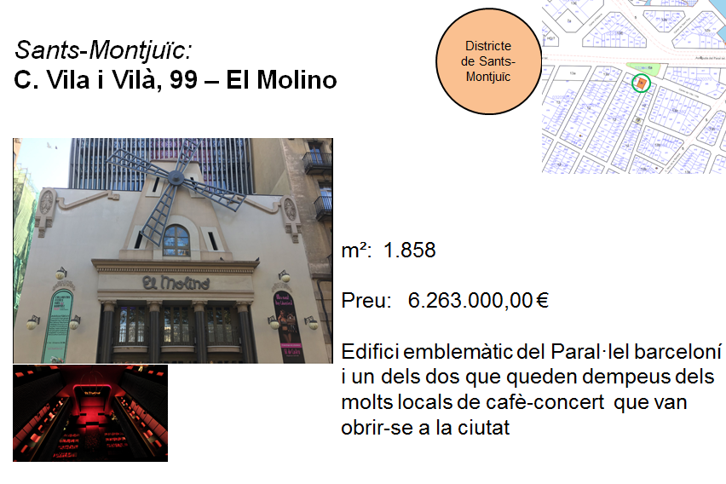
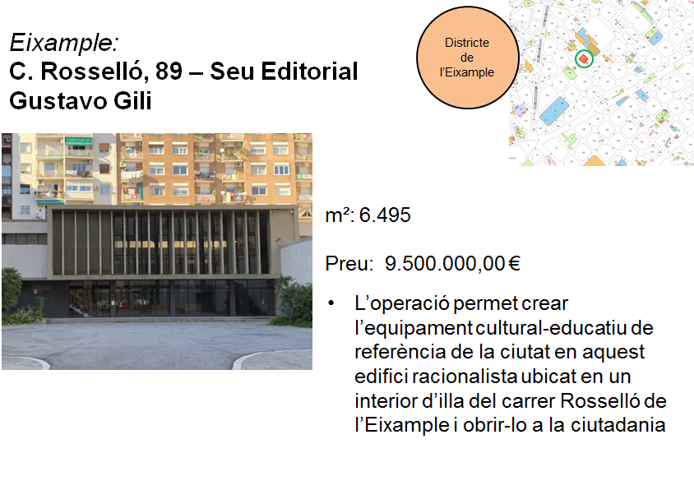
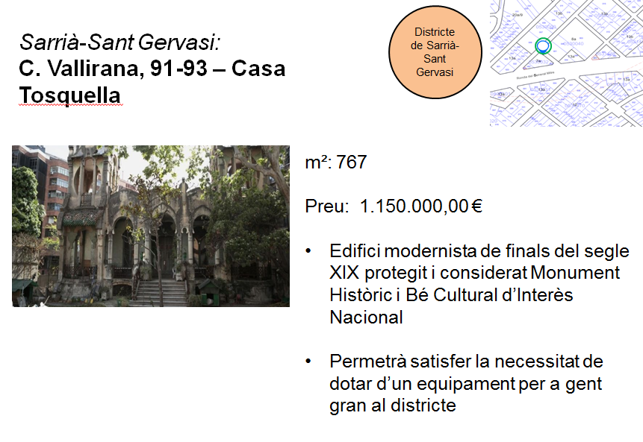
Compres 2021 – Actius singulars
Direcció de Patrimoni
Actius singulars més representatius:

Slide 11
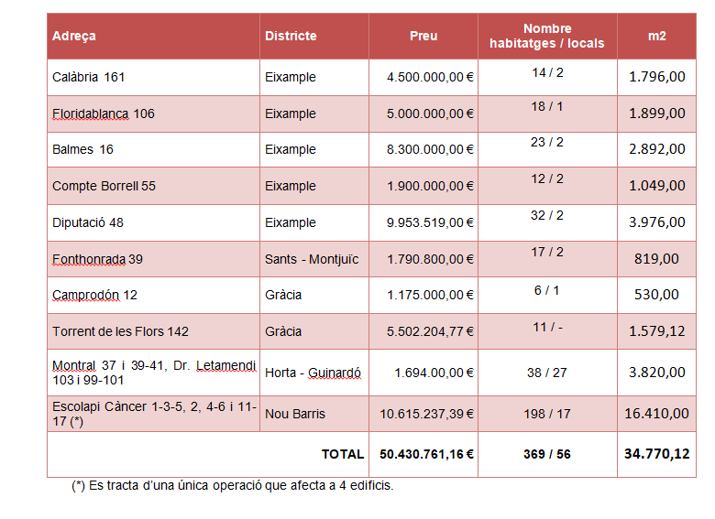
Compres 2021 – Habitatge
Direcció de Patrimoni

